Slide 1
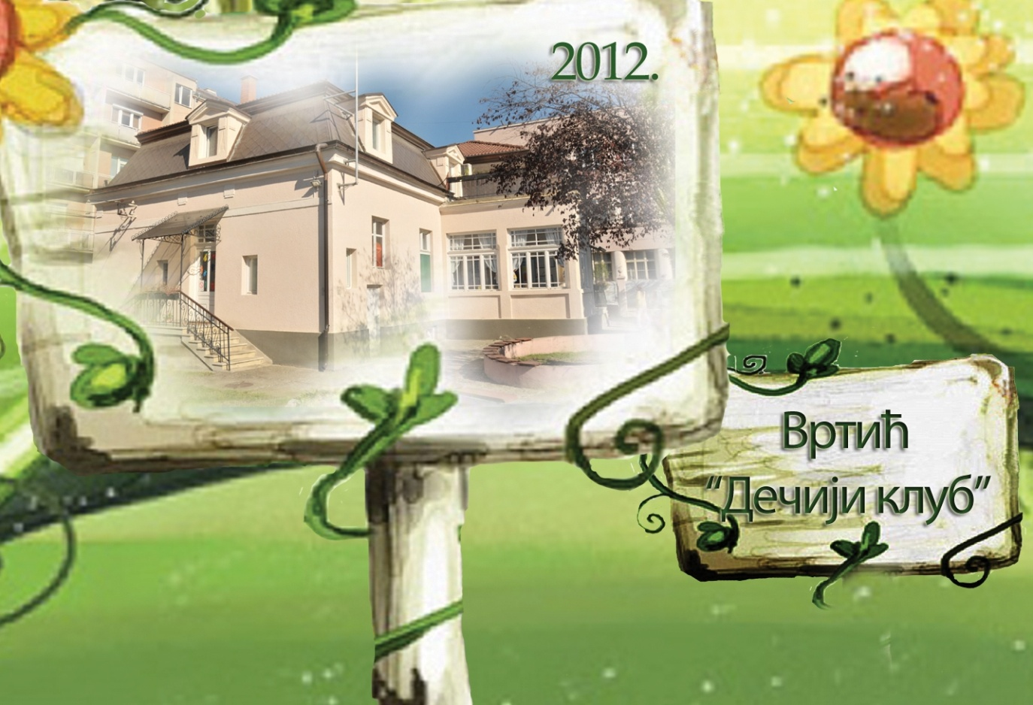
Део активности у Дечјем клубу у оквиру Дечје недеље

Slide 2
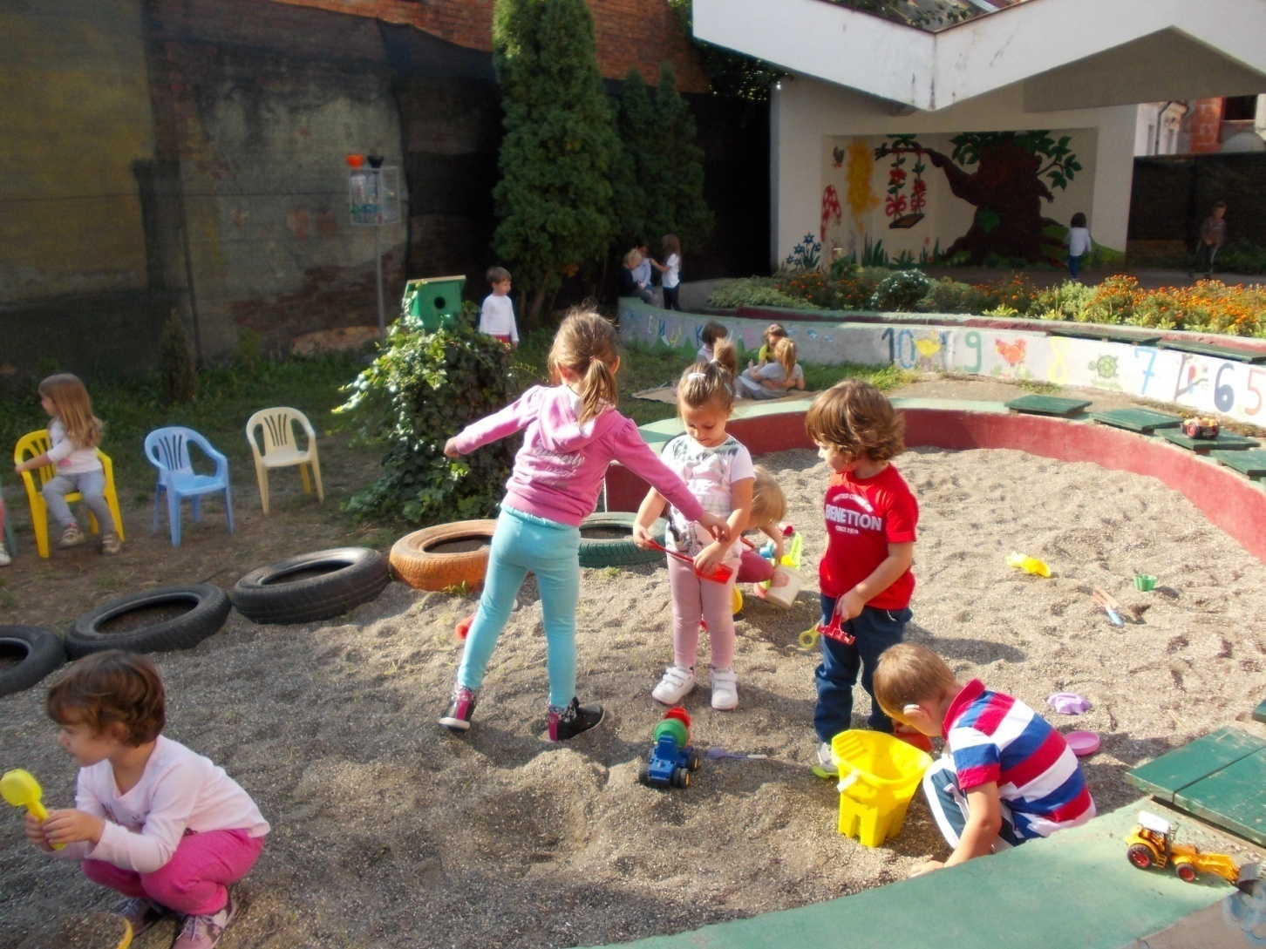
Игра у дворишту,дечје право

Slide 3
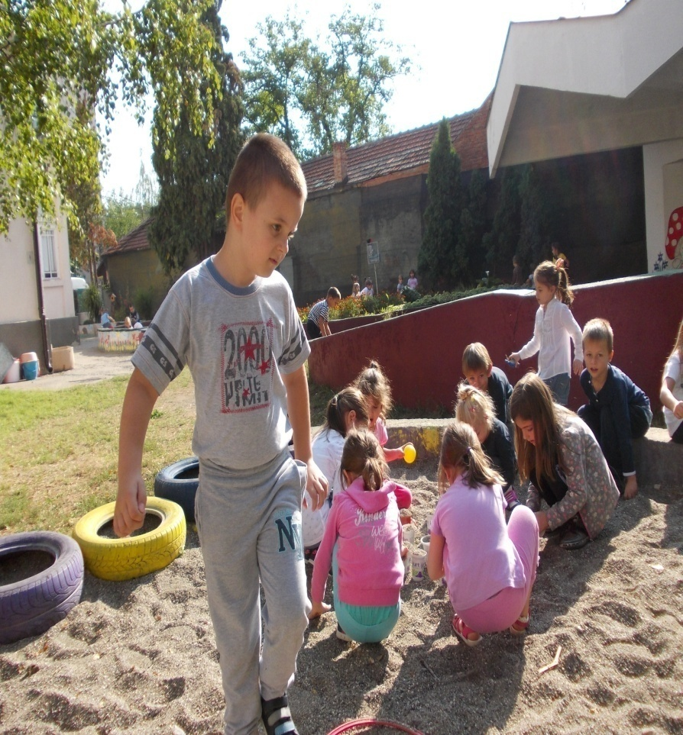
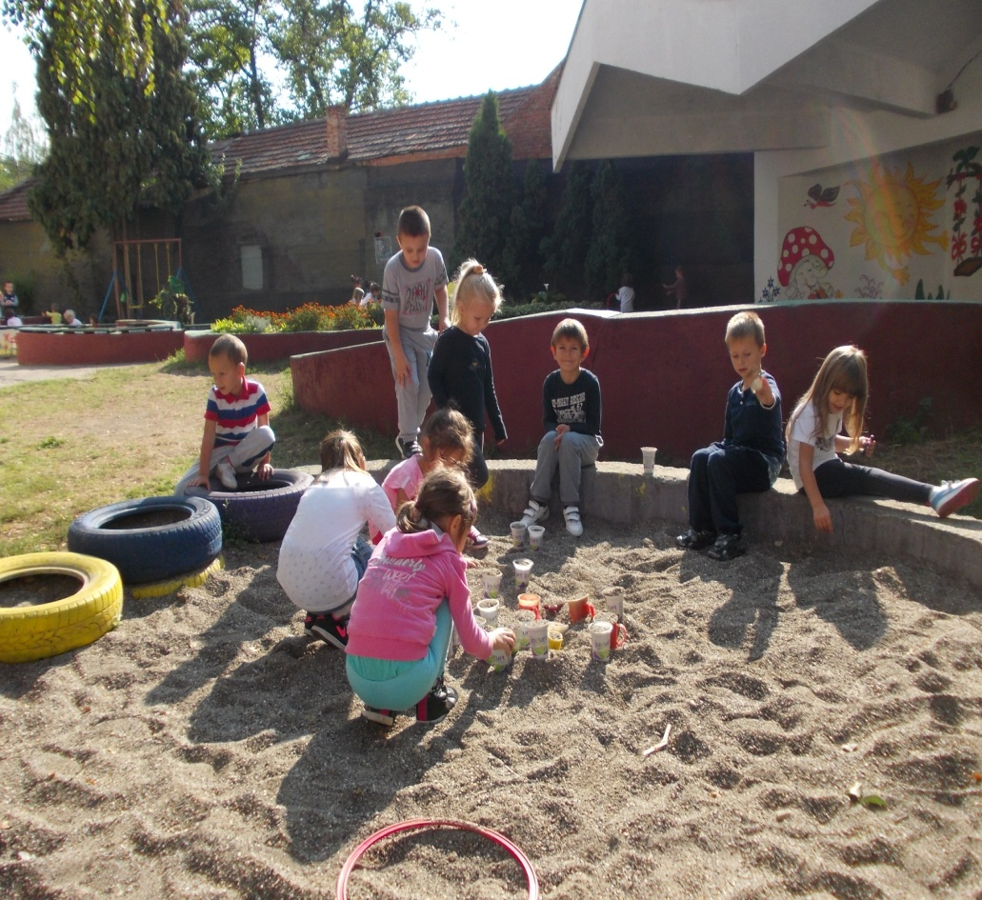
Игра у дворишту,дечје право

Slide 4
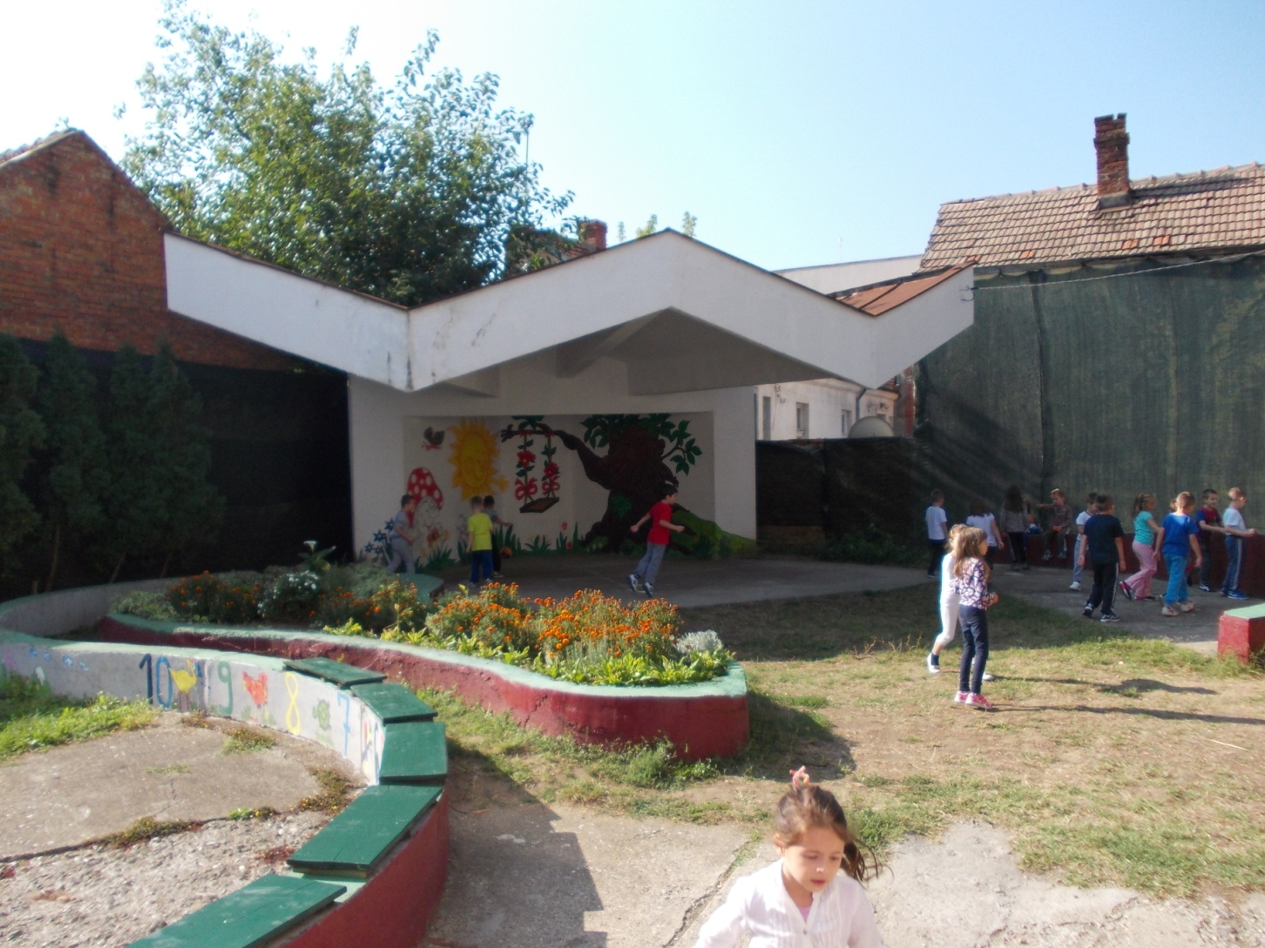
Игра у дворишту, дечје право

Slide 5
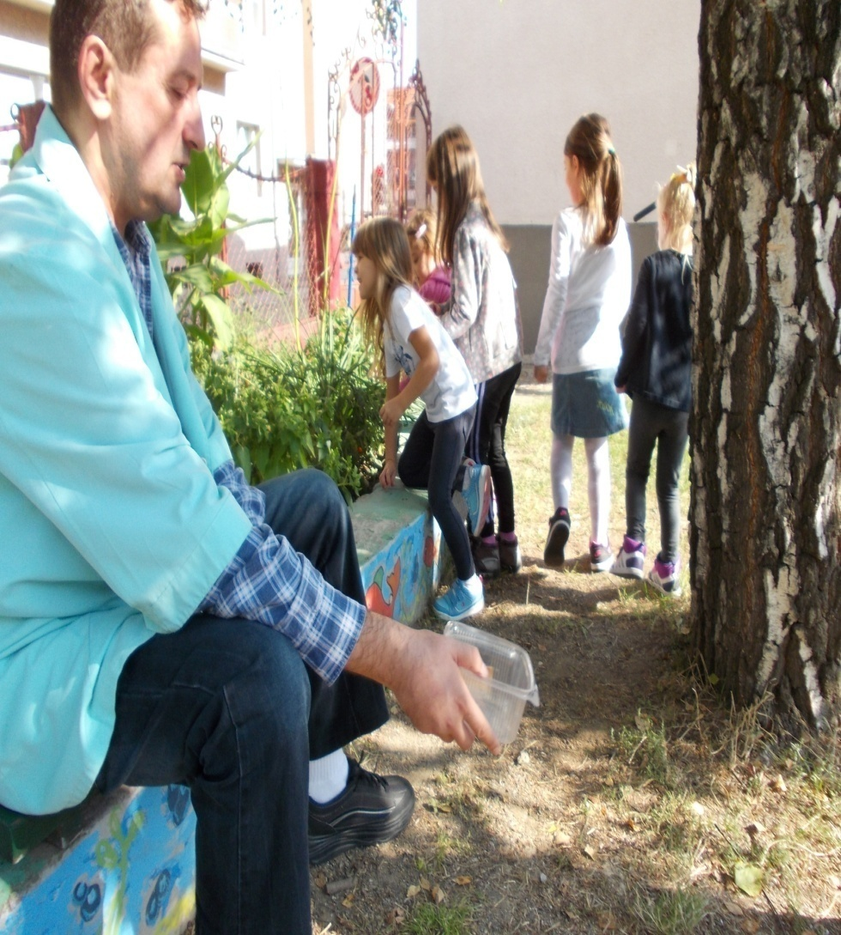
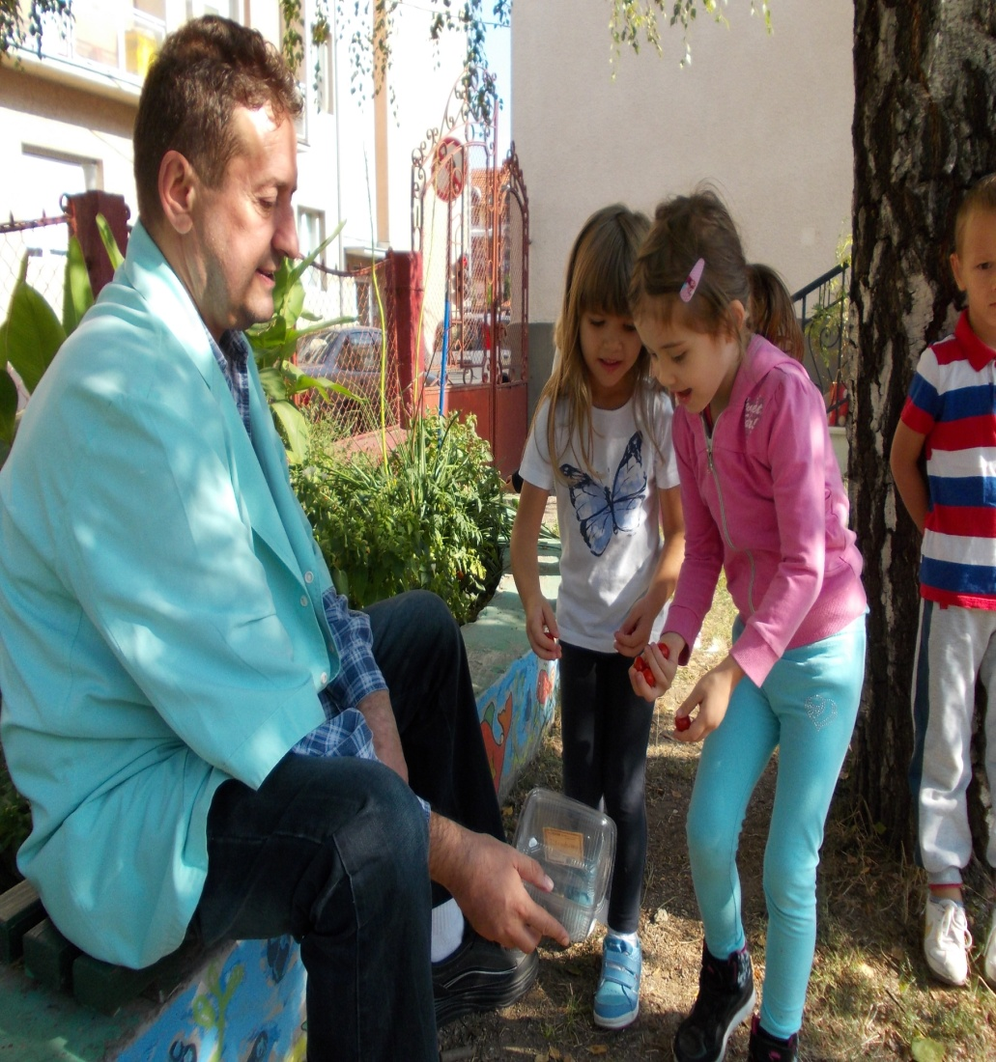
Беремо чери парадајз у дворишту вртића ,дечје право

Slide 6
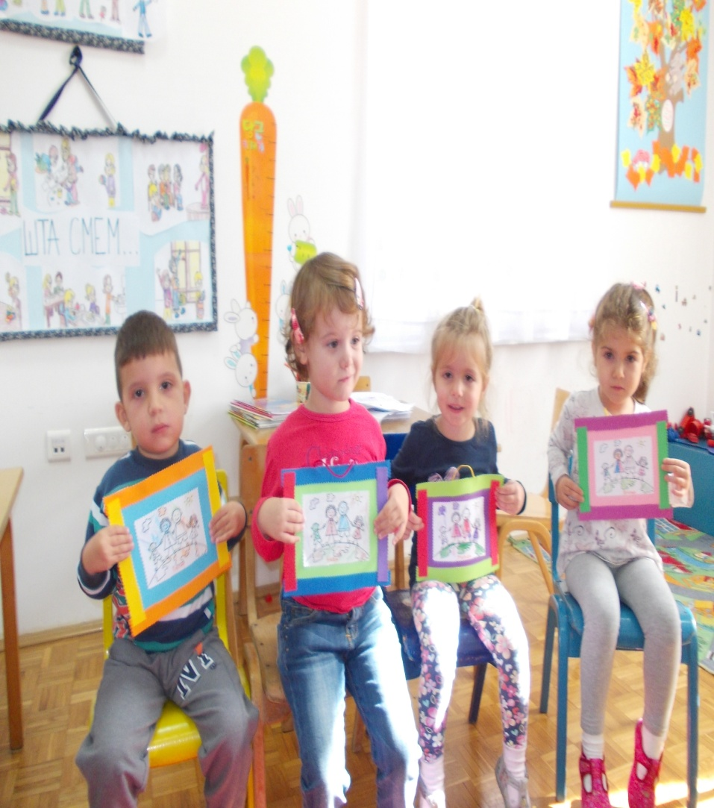
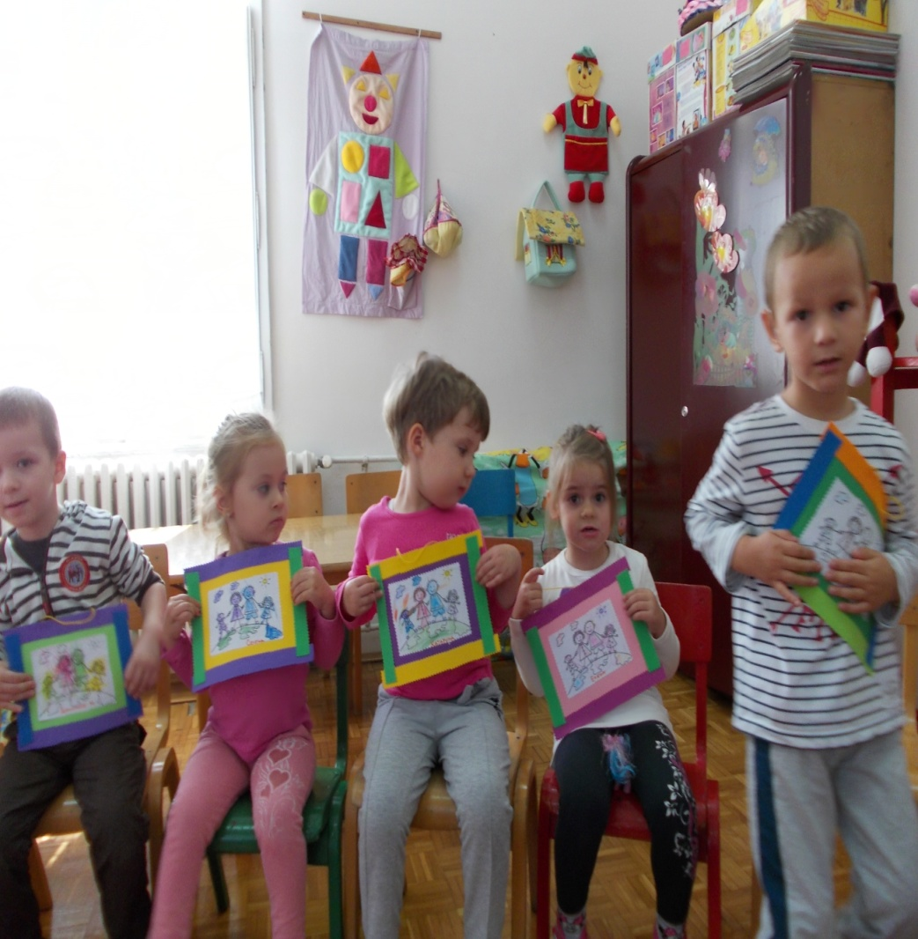
Поносни на своје цртеже,дечје право

Slide 7
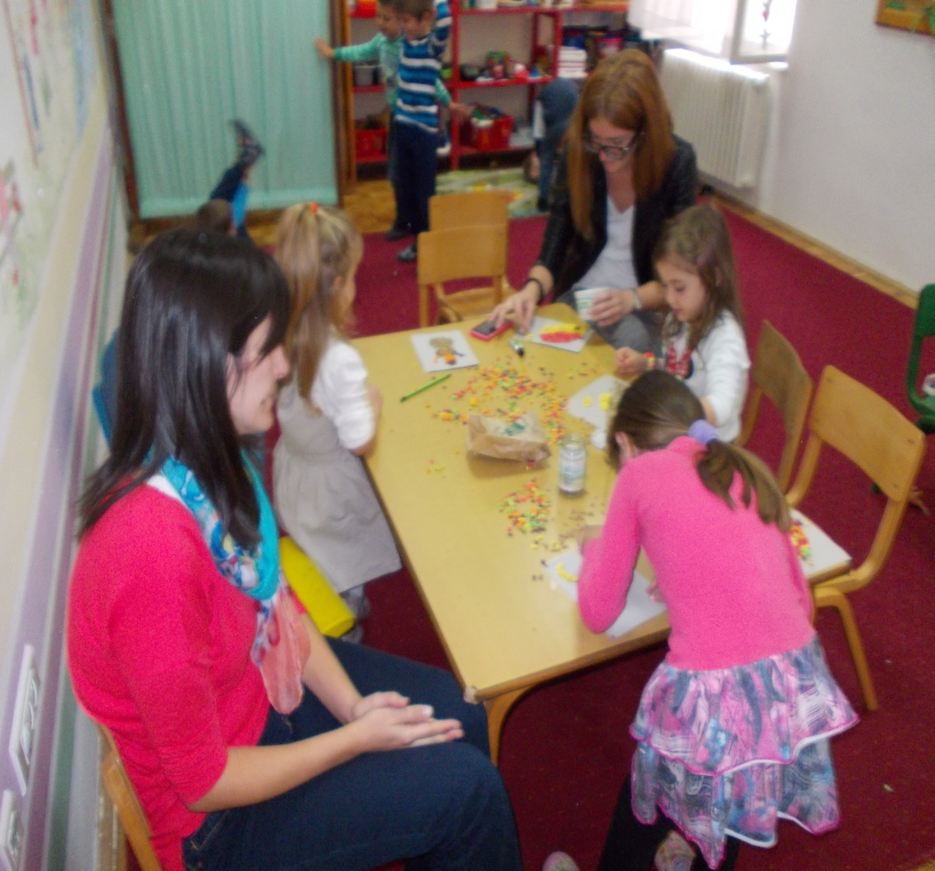
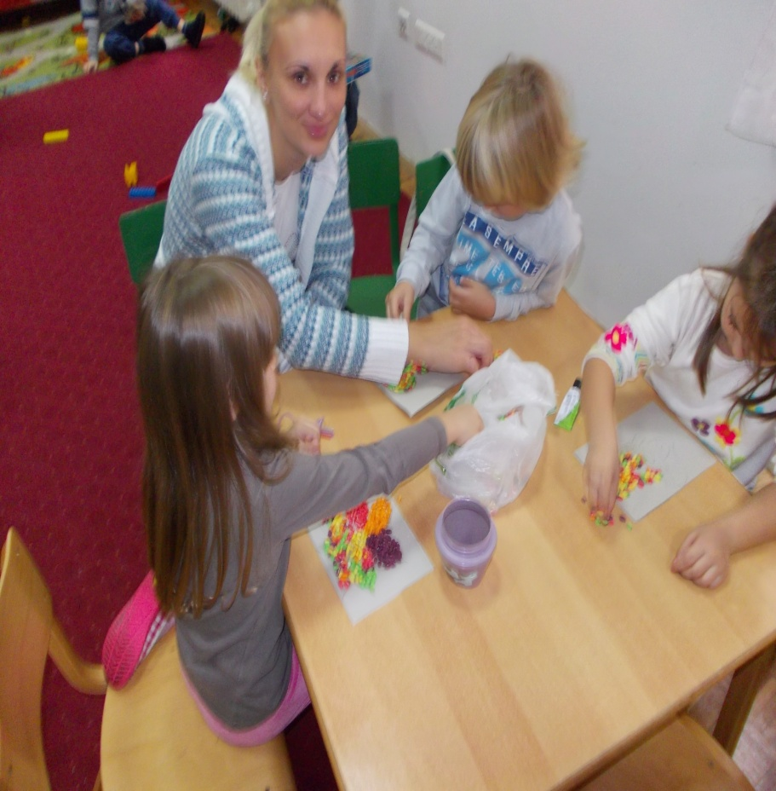
Маме у вртићу ,помоћ у припреми за дечји вашар,дечје право

Slide 8
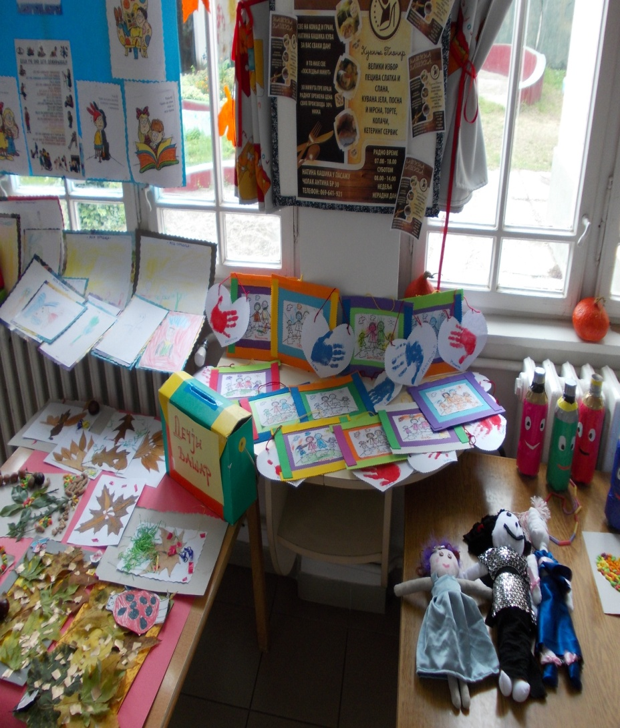
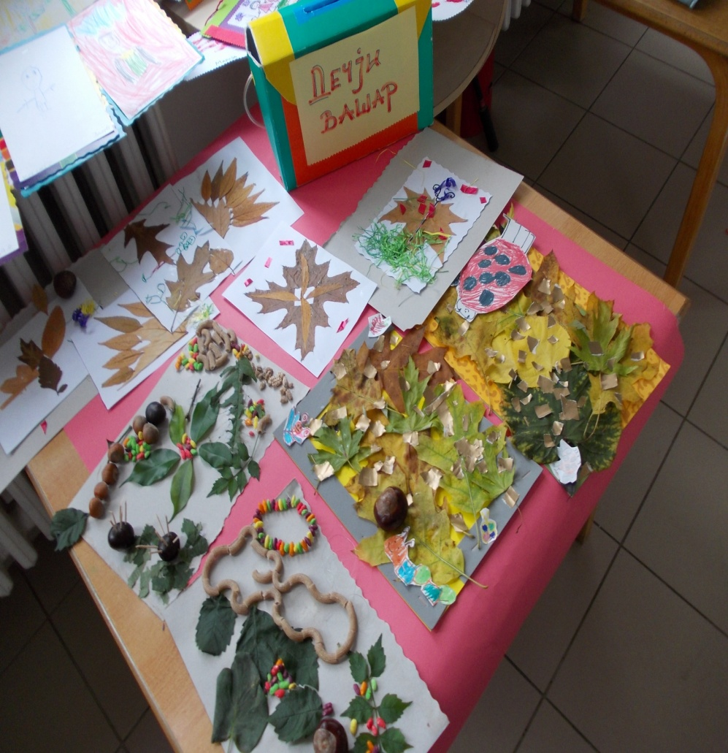
Креативност на делу,дечје право

Slide 9
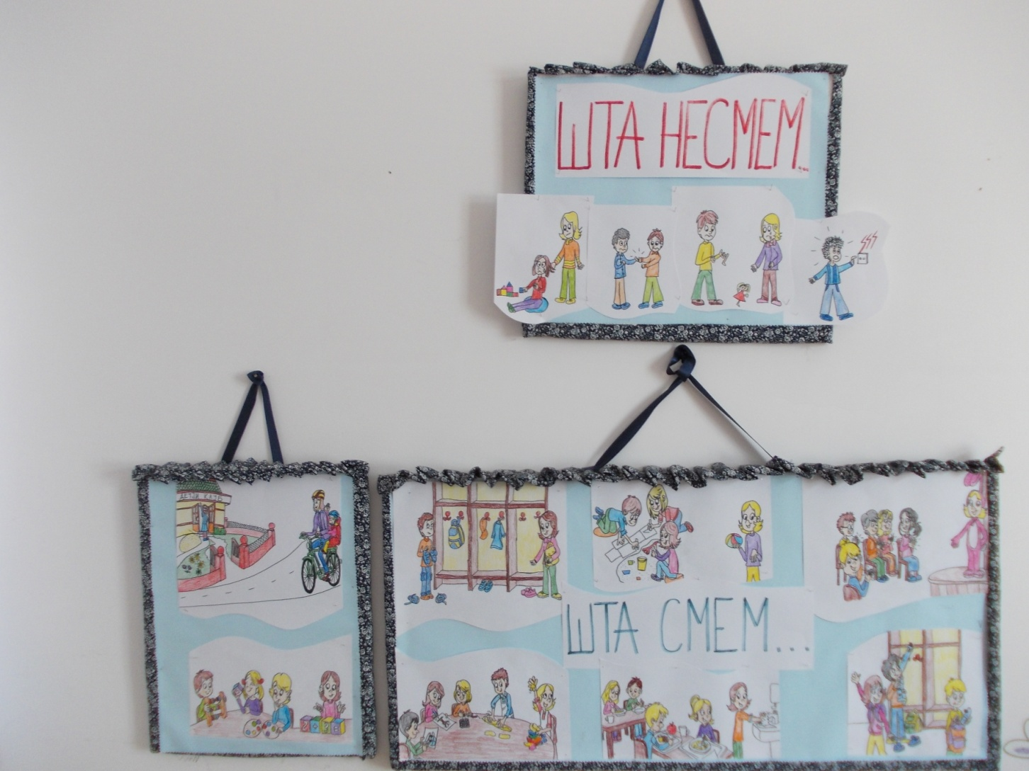
Шта не смем ,шта смем, дечја обавеза

